Slide 1
Республикалық тамыз конференциясы «Атырау облысы бойынша психологиялық-педагогикалық көмек көрсету саласындағы мемлекеттік қызметтерді көрсету ерекшеліктері
«Атырау облысы Білім беру басқармасының Мақат ауданы білім бөлімінің «№ 7 психологиялық-педагогикалық түзеу кабинеті» коммуналдық мемлекеттік мекемесінің меңгерушінің у.м.а Куангалиева Жайна Гилимовна

Slide 2
Қазақстан Республикасы Оқу-ағарту министрінің 2022 жылғы 31 тамыздағы № 385 бұйрығы. 4-тарау. Психологиялық-педагогикалық түзеу кабинеттері қызметінің үлгілік ережелері
Қазақстан Республикасы Білім және ғылым министрінің 2020 жылғы 27 мамырдағы № 223 бұйрығына 4- қосымша «Арнайы жалпы білім беретін оқу бағдарламалары бойынша оқыту үшін мүмкіндігі шектеулі балалардың құжаттарын қабылдау және арнайы білім беру ұйымдарына (арнайы топтар\сыныптар) қабылдау» мемлекеттік қызмет көрсету қағидалары.
1.

Slide 3
Кабинеттің қызмет көрсетудің тәртібі
Көрсетілетін қызмет процесінің сипаттамасы, нысаны, мазмұны және нәтижесі енгізілген мемлекеттік қызметті көрсетуге қойылатын негізгі талаптардың тізбесі, сондай-ақ мемлекеттік қызметтің ерекшеліктері ескерілген.
"Арнайы жалпы білім беретін оқу бағдарламалары бойынша оқыту үшін мүмкіндіктері шектеулі балалардың құжаттарын қабылдау және арнайы білім беру ұйымдарына (арнайы топтар/сыныптар) қабылдау" жөніндегі мемлекеттік көрсетілетін қызмет негізгі талаптарының тізбесінде берілген.
Құжаттар топтамасын көрсетілген қызметті беруші кеңсесі арқылы көрсетілген кезде көрсетілетін қызметті беруші өтініш пен құжаттар топтамасын қабылдайды, көрсетілетін қызметті берушінің басшысына береді. Көрсетілетін қызметті берушінің кеңсе қызметкері көрсетілетін қызметті алушыға құжаттардың қабылданғаны туралы қолхат (еркін нысанда) береді.
Көрсетілетін қызметті алушы құжаттардың толық емес тізбесін және (немесе) қолданылу мерзімі өтіп кеткен құжаттарды ұсынған кезде көрсетілетін қызметті беруші көрсетілген мерзімде өтінішті одан әрі қараудан бас тартады

Slide 4
"Арнайы жалпы білім беретін оқу бағдарламалары бойынша оқыту үшін ерекше білімді қажет ететін балалардың құжаттарын қабылдау және арнайы білім беру ұйымдарына (арнайы топтар/сыныптар) қабылдау" мемлекеттік қызмет көрсетудің қағидалары
1 | Көрсетілетін қызметті берушінің атауы | Арнайы білім беру ұйымдары
2 | Мемлекеттік қызметті ұсыну тәсілдері (қол жеткізу арналары) | - арнайы білім беру ұйымдары; - тіркелу бұрынғы тәсілмен қағаз түрінде.
3 | Мемлекеттік қызмет көрсету мерзімі | құжаттар топтамасын тапсырған сәттен бастап: 1) арнайы білім беру ұйымына қабылдау — жыл бойы жүргізіледі
4 | Мемлекеттік қызмет көрсетудің нысаны | Қағаз түрінде, журналға тіркелінеді
5 | Мемлекеттік қызмет көрсету кезінде көрсетілетін қызметті алушыдан алынатын төлем мөлшері және Қазақстан Республикасының заңнамасында көзделген жағдайларда оны алу тәсілдері | Мемлекеттік қызметті тегін көрсетіледі.
6 | Жұмыс кестесі | Қызмет беруші: Қазақстан Республикасының еңбек заңнамасына сәйкес демалыс және мереке күндерін қоспағанда, дүйсенбі - жұма аралығында сағат 13.00-ден 14.30-ға дейінгі түскі үзіліспен сағат 09.00-ден 17.30-ға дейін.
7 | Мемлекеттік қызмет көрсету үшін қызмет алушыдан алынатын қажетті құжаттар тізбесі және мәліметтер | Көрсетілетін қызметті алушы көрсетілетін қызметті берушіге жүгінген кезде: 1) көрсетілетін қызметті алушының ата-анасының немесе өзге де заңды өкілінің арнаулы білім беру ұйымына қабылдау туралы өтініші (еркін түрде). 2) психологиялық-медициналық-педагогикалық консультацияның қорытындысы. 3)медициналық анықтама

Slide 5
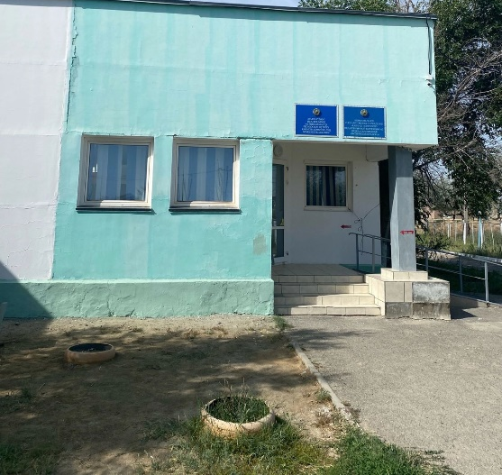
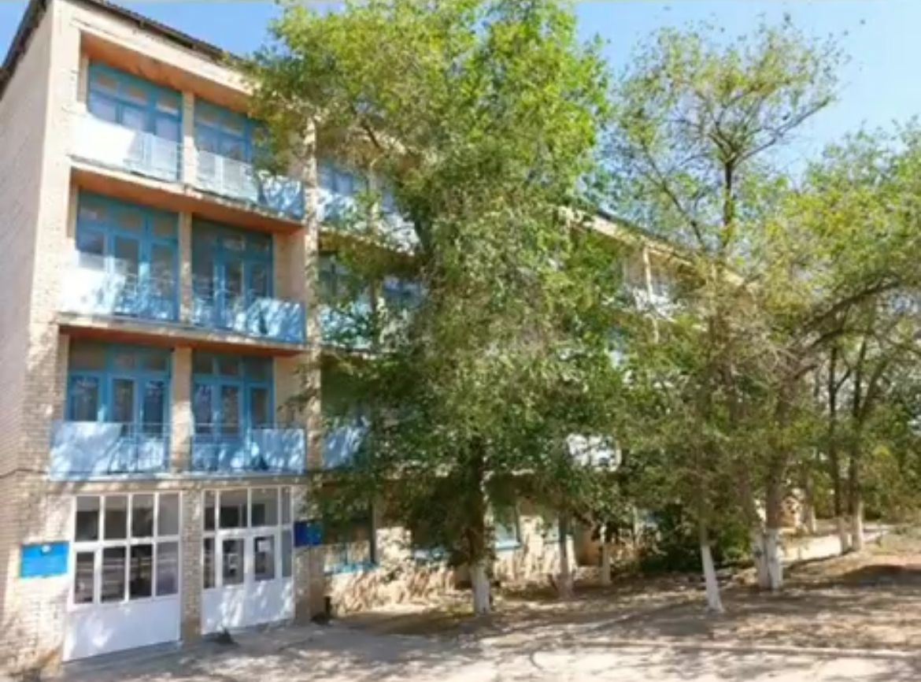
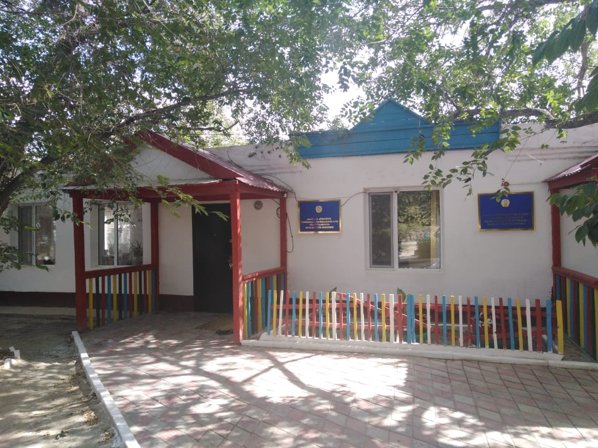
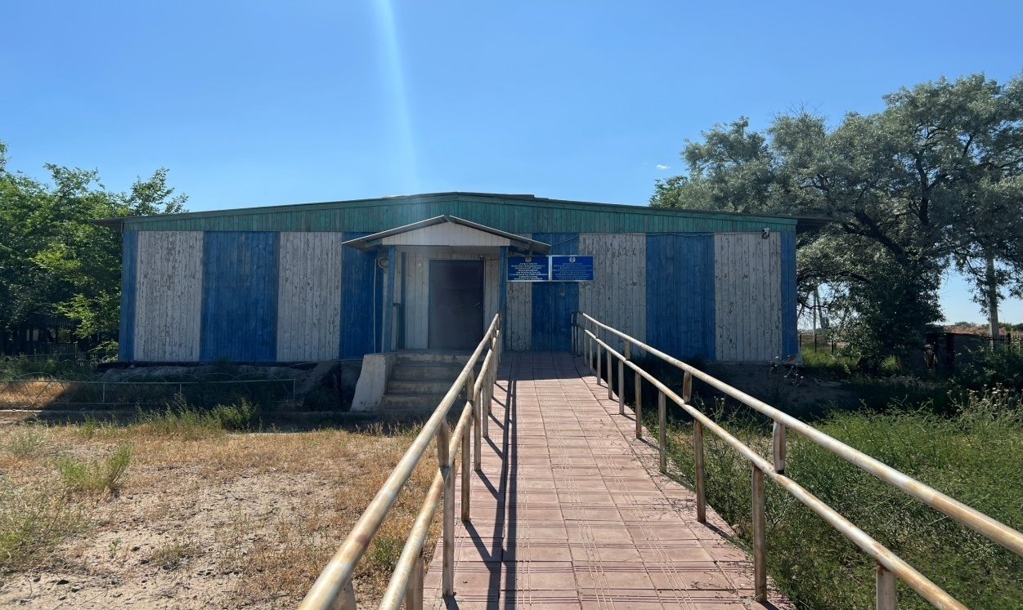
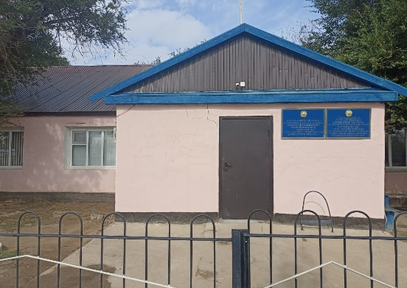
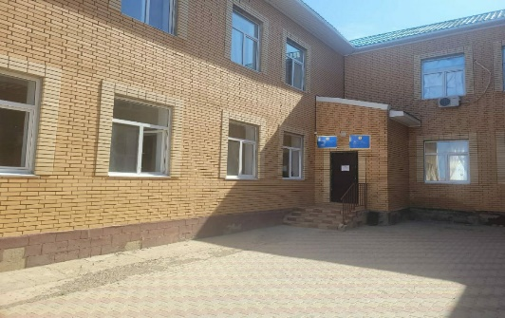
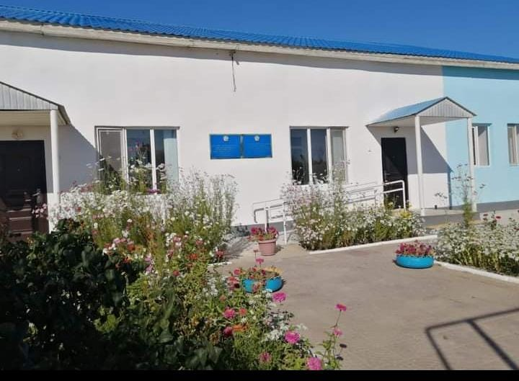
Атырау облысы бойынша 7 психологиялық-педагогикалық түзеу кабинеті жұмыс жүргізілүде
Атырау облысы Білім беру басқармасының Жылой ауданы білім бөлімінің «№ 2 Психологиялық-педагогикалық түзеу кабинеті» КММ
Атырау облысы Білім беру басқармасының Индер ауданы білім бөлімінің «№ 3 Психологиялық-педагогикалық түзеу кабинеті» КММ
Атырау облысы Білім беру басқармасының Исатай ауданы білім бөлімінің «№ 4 Психологиялық-педагогикалық түзеу кабинеті» КММ
Атырау облысы Білім беру басқармасының Қызылқоға ауданы білім бөлімінің «№ 6 Психологиялық-педагогикалық түзеу кабинеті» КММ
Атырау облысы Білім беру басқармасының Мақат ауданы білім бөлімінің «№ 7 Психологиялық-педагогикалық түзеу кабинеті» КММ
Атырау облысы Білім беру басқармасының Махамбет ауданы білім бөлімінің «№ 8 Психологиялық-педагогикалық түзеу кабинеті» КММ
Атырау облысы Білім беру басқармасының Құрманғазы ауданы білім бөлімінің «№ 5 Психологиялық-педагогикалық түзеу кабинеті» КММ

Slide 6
Атырау облысы бойынша психологиялық педагогикалық түзеу кабинеттеріне 2022-2023 оқу жылында келіп дәріс алып жүрген балалардың жас ерекшеліктері бойынша мониторинг

Slide 8
Атырау облысы психологиялық-педагогикалық түзеу кабинетінің мамандарының санаттары
Жоғарғы категория | ІІ категория | Модератор | Сарапшы
1 | 5 | 24 | 3

Slide 9
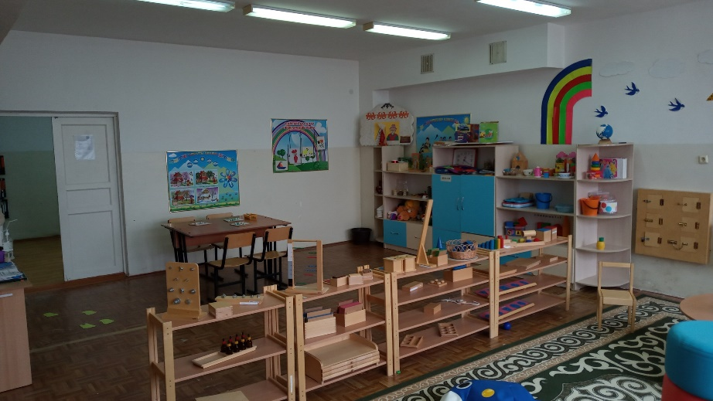
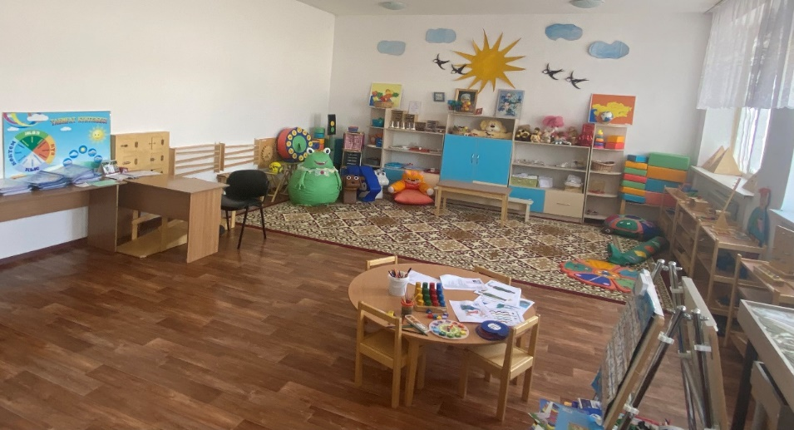
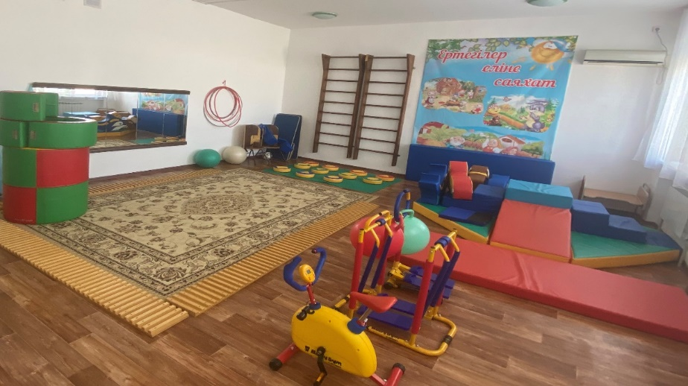
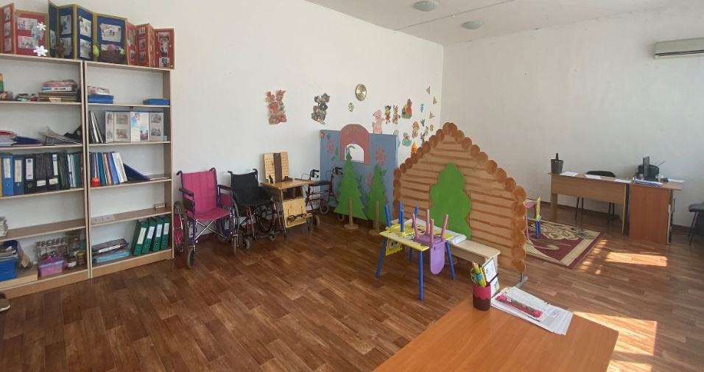

Slide 10
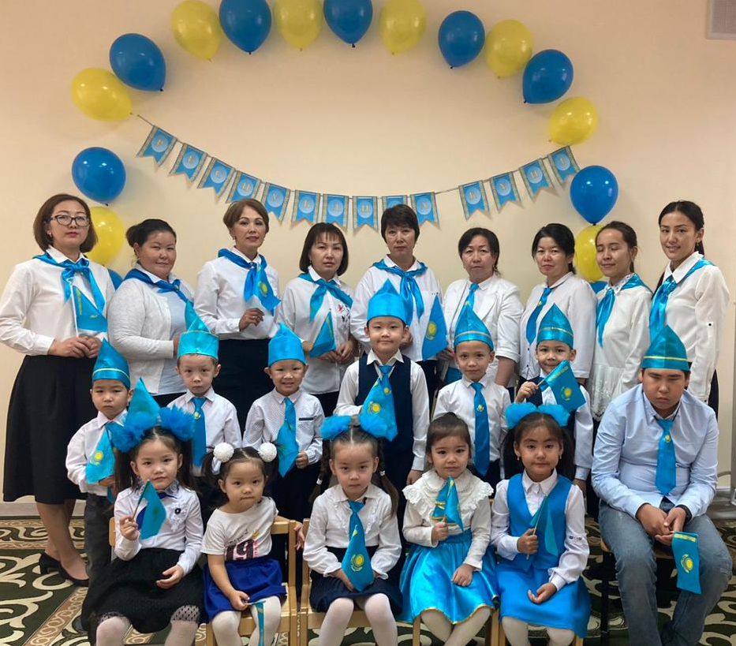
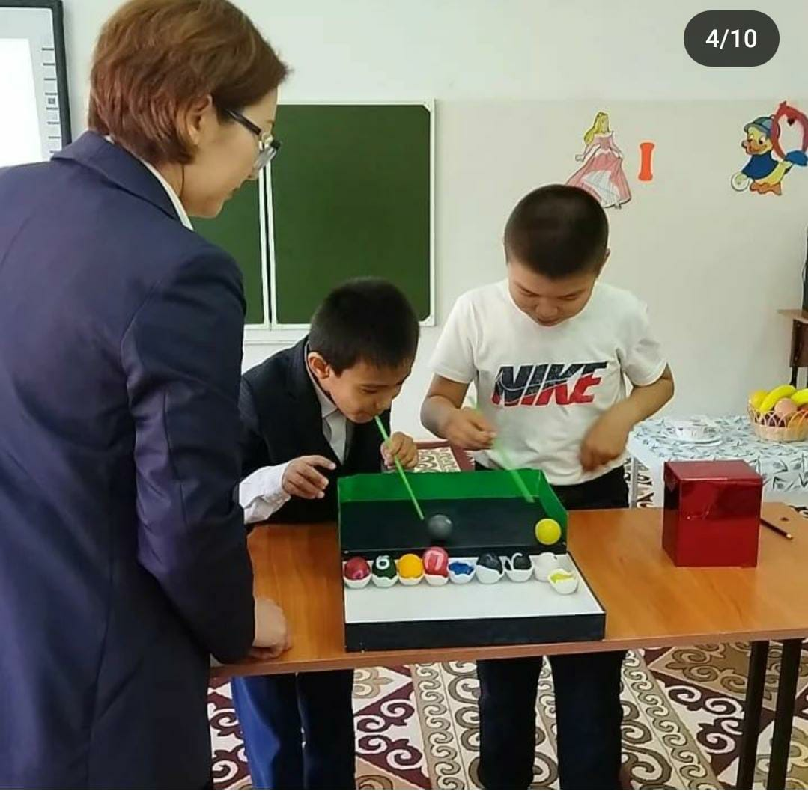
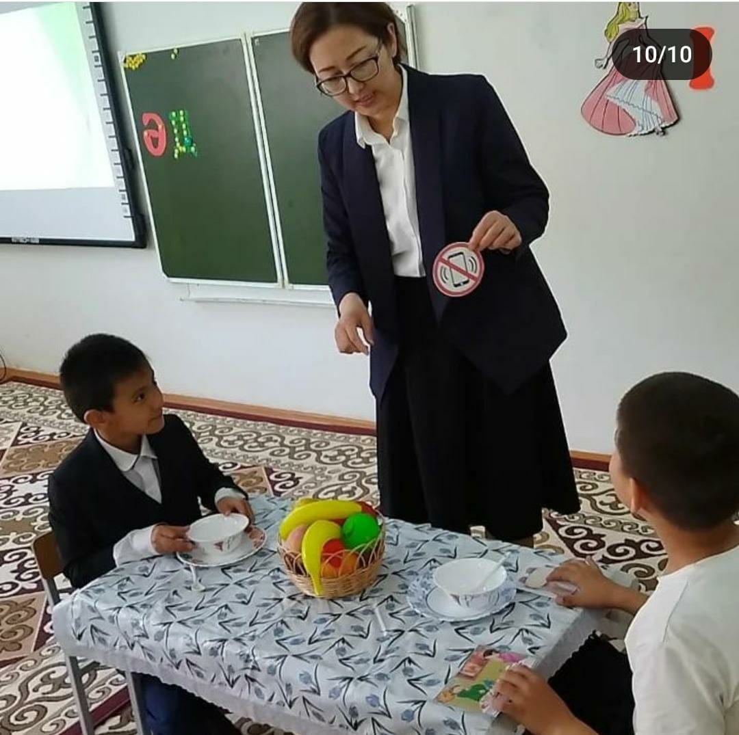
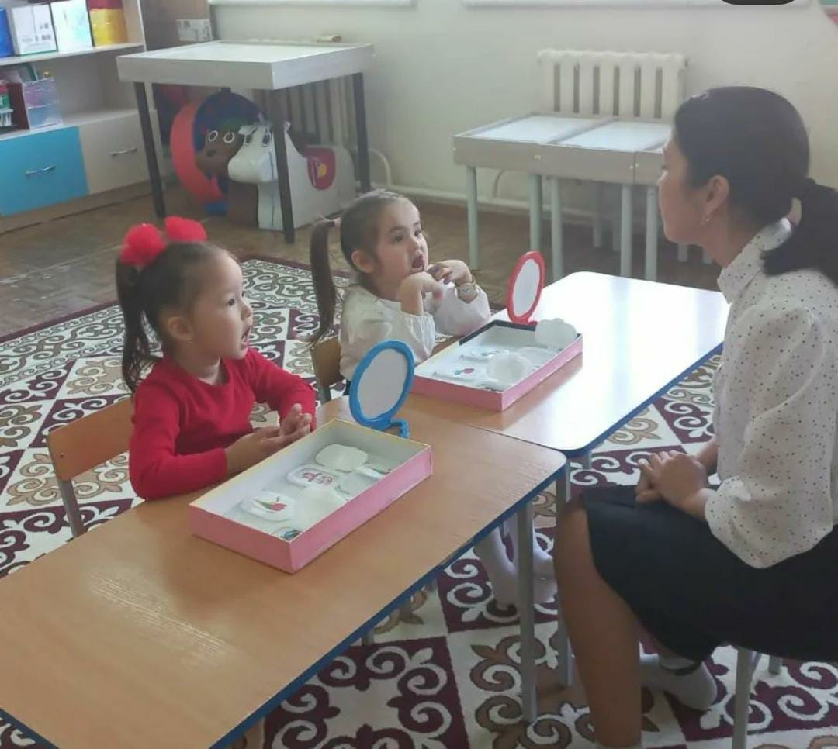
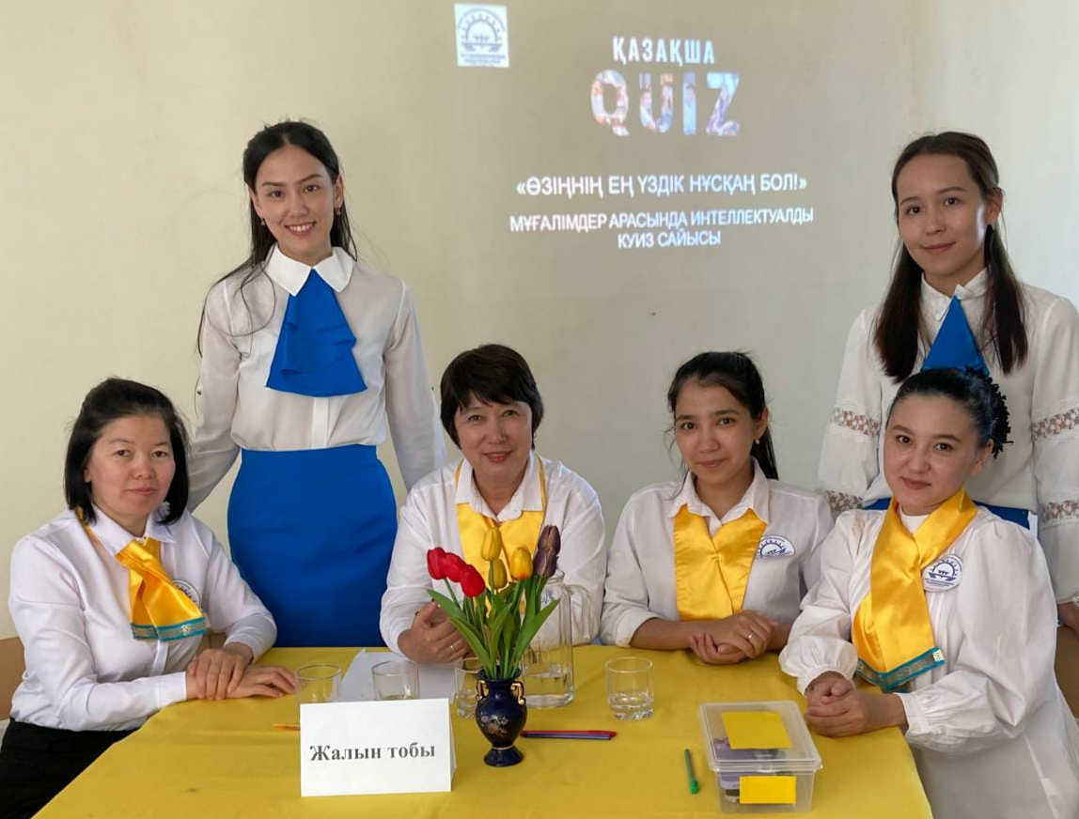

Slide 11
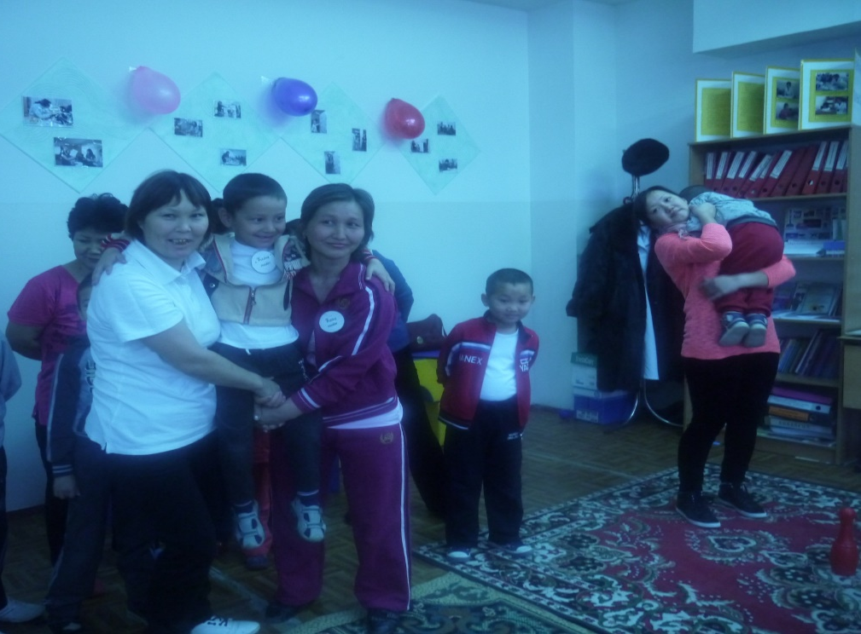
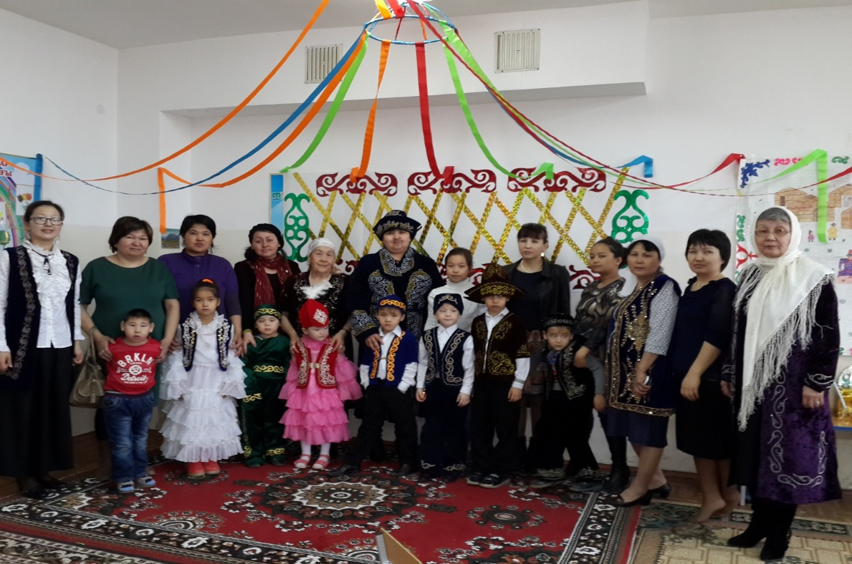
Ата-аналармен жүргізілген жұмыстар
Ата-аналардың
қатысуымен
қойылымдар
Ашық алаңдағы
шаралар
Спорттық жарыстар

Slide 12
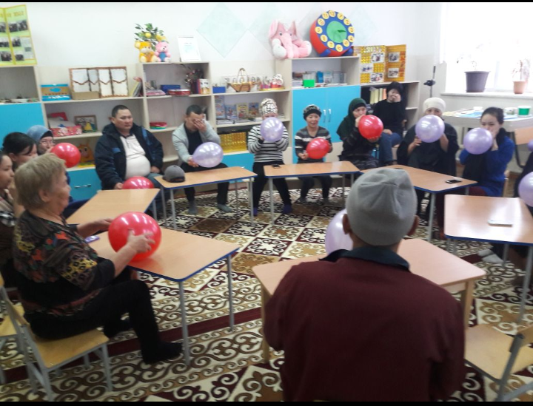
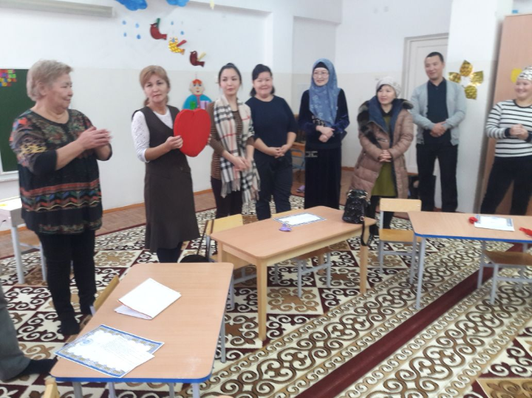
Ата-аналармен өткізілген дөңгелек үстел
Шаттық шеңбер
Құм терапиясы
Тыныс алу жаттығулары

Slide 13
Ұсыныс:
«Мемлекеттік білім беру ұйымдары қызметкерлерінің үлгі штаттарын бекіту туралы» Қазақстан Республикасы Үкіметінің 2008 жылғы 30 қаңтардағы N 77 Қаулысына кабинеттердің штаттық кестесі қосылса.
Әр маманға неше ерекше білімді қажет ететін бала болу кере екенін анық жазылып, заңға еңгізілсе.
Ставкада неше сағат жасау керек екені анық жазылса.
Әр кабинеттің өзінің бөлек ғимараты болса.

Slide 14
Назарларыңызға рахмет!

